Slide 1
화면 설계도 – Open API
프로젝트 | Share Editor
작성자 | 공유해조 | 작성일 | 2021-11-23

Slide 2
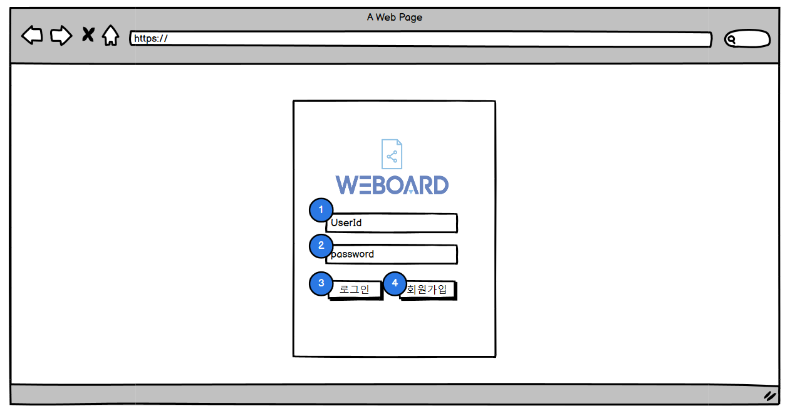
로그인 페이지
1 | 회원가입 할 때 입력해준 자신의 아이디를 입력한다.
2 | - 회원가입 할 때 설정한 비밀번호를 입력한다.
3 | * 로그인 성공했을 경우 - [WeBoard 메인 페이지]로 이동한다. * 로그인 실패했을 경우 - [로그인 페이지]로 되돌아가고 '아이디 또는 비밀번호가 잘못 입력 되었습니다.'라는 메시지가 하단에 출력된다.
4 | - [회원가입 페이지]로 이동한다.
보류 | 아이디 비밀번호 찾기

Slide 3
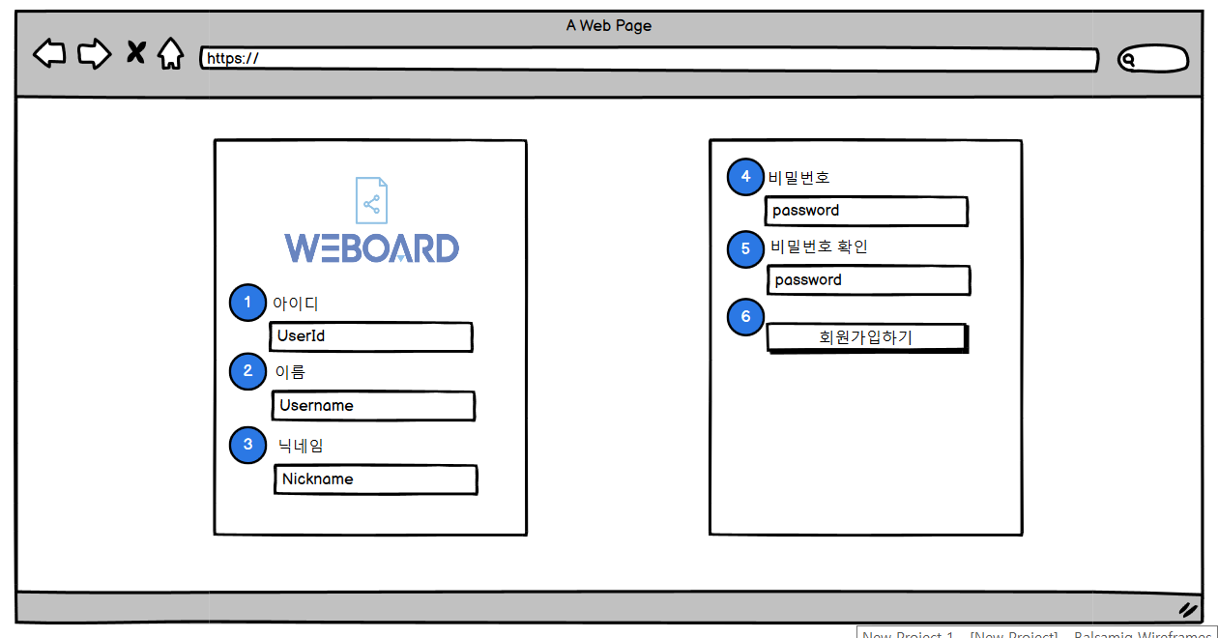
회원가입 페이지
1 | - 로그인할 때 사용할 아이디를 입력 - 아이디는 영 대/소문자와 숫자로만 구성가능하고 공백이나 특수문자, 한글은 입력할 수 없다. * 중복된 아이디가 있는 경우 - 아이디 텍스트박스 하단에 붉은 글자로 '중복된 아이디가 존재합니다' 문장이 출력된다. * 사용하면 안되는 글자를 입력할 경우 - 아이디 텍스트박스 하단에 붉은 글자로 '특수문자와 공백 한글은 입력할 수 없습니다' 문장이 출력
2 | - 자신의 이름을 입력 - 중복 허용 - 한글 입력만 허용
3 | - 로그인 후 메인 화면이나 채팅 할 때 자신이 사용할 닉네임을 입력한다. - 추후 [회원정보수정 페이지]에서 변경 가능 - 중복 허용 - 한/영만 사용 가능
4 | - 영 대/소문자 특수문자 사용 가능 - 비밀번호는 8~16자로 제한 * 허용한 글자 외에 입력한 경우 - 비밀번호 텍스트박스 하단에 경고 메세지를 출력한다. * 글자수제한에 맞지 않는 비밀번호를 입력한 경우 - 비밀번호 텍스트 박스 하단에 경고 메세지 출력한다.
5 | - 4번에서 입력한 비밀번호와 동일한 비밀번호를 입력해야 한다. * 4번과 다른 비밀번호를 입력할 경우 - 텍스트박스 하단에 경고 메세지 출력
6 | * 1번~5번까지 제대로 입력했을 경우 - 버튼을 누르면 [로그인 페이지]로 이동한다. * 1번~5번까지 제대로 입력하지 않을 경우 - 버튼을 누르면 제대로 입력하지 않은 부분의 텍스트박스 밑에 경고 메세지가 다시 출력되고 로그인 창으로 넘어가지 않는다.

Slide 4
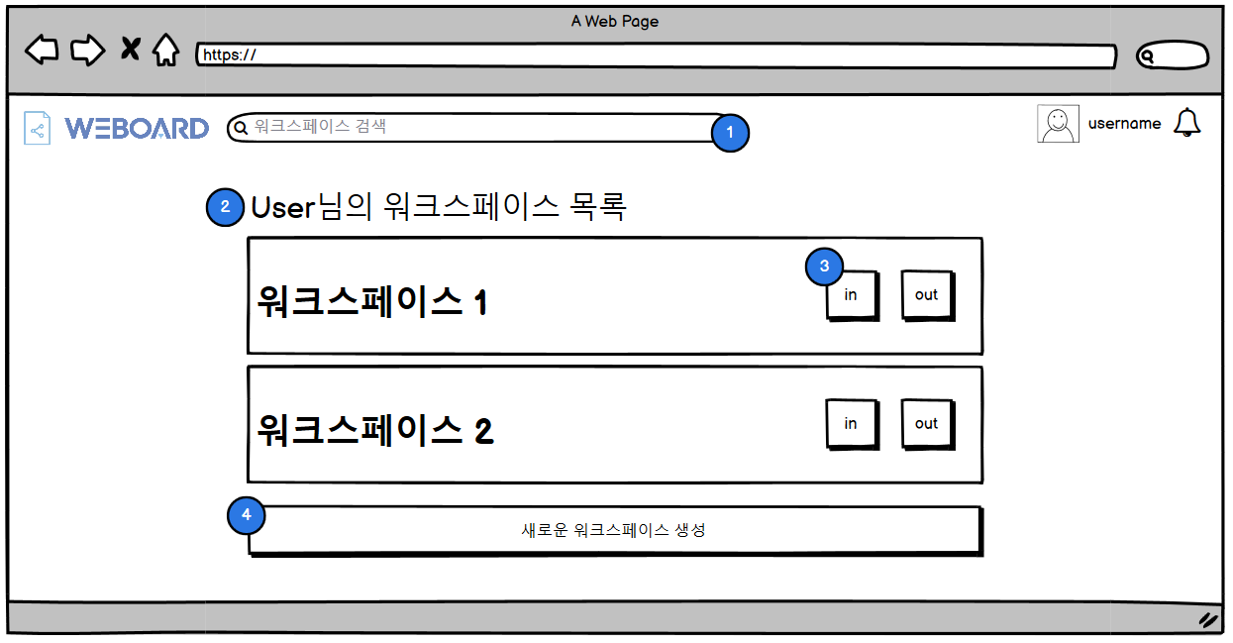
WeBoard 메인 페이지
- 로그인을 하고 난 후 이동하는 페이지
1 | -사용자가 가입 되어있는 워크스페이스 목록을 검색할 수 있음 - 워크스페이스 제목에 검색창에서 입력한 단어를 포함하고 있으면 전부 검색된다.
2 | -User 글자에는 로그인 된 사용자의 닉네임이 출력된다.
3 | -선택한 워크스페이스로 이동한다.
4 | - 버튼을 눌러 [워크스페이스 생성 페이지]로 이동하여 새로운 워크스페이스를 생성할 수 있다.

Slide 5
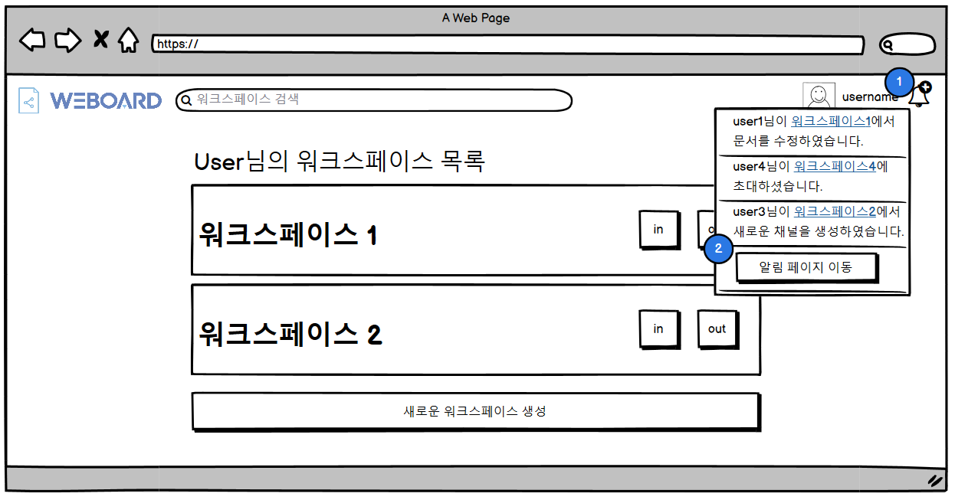
WeBoard 메인 페이지
- 알림
1 | - 자신이 가입되어 있는 워크스페이스에서 다른 사용자에 의해 변화가 일어났을 경우 알람이 온다. - 다른 사용자가 워크스페이스에 초대했을 경우 알람이 온다. - 확인하지않은 알람이 있을 경우 종 모양 아이콘 오른쪽 상단에 플러스모양이 생긴다. ( 읽으면 사라진다.) - 알람 툴 팁에는 읽지않은 알람이 최대 5개까지 표시
2 | - 자신에게 온 알람 타임라인을 볼 수 있는 [알람 페이지]로 이동할 수 있다.

Slide 6
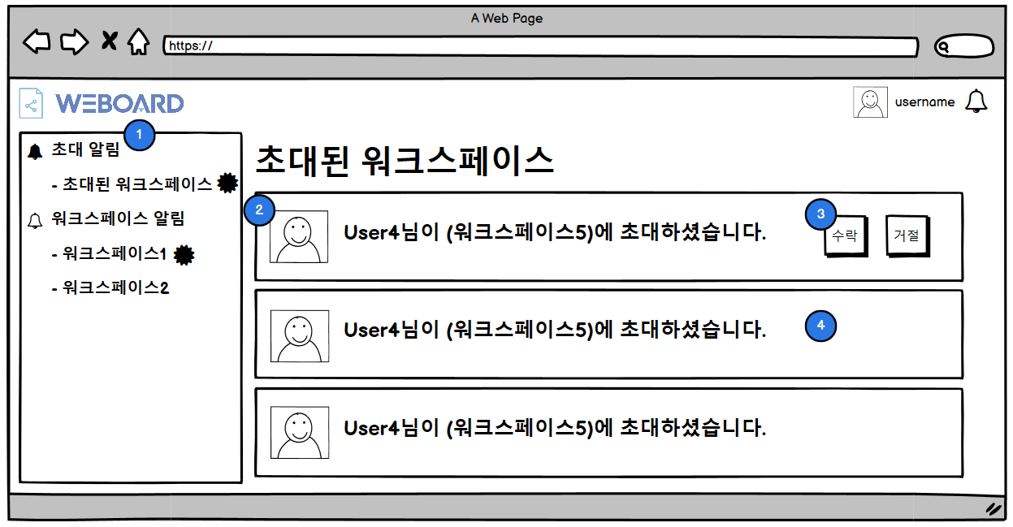
알림 페이지 - 초대 알림
- 알림 페이지로 이동하였을 때 첫 화면
1 | - 알림 페이지로 이동하였을 때 첫 화면
2 | - 확인하지 않은 알림이 있을 경우 있는 페이지 좌측에 New(아이콘)이 표시된다. (확인하면 사라짐) * 초대 알림 - 자신이 초대받은 워크스페이스 목록을 볼 수 있다. * 워크스페이스 알림 - 자신이 가입되어 있는 워크스페이스들의 알람을 확인할 수 있다.
3 | - 초대를 수락하거나 거절하지 않았을 경우 표시되는 버튼
4 | - 수락/거절 버튼이 나타나지 않음
5 | 워크스페이스 초대를 수락이나 거절을 하였을 때 상대방에게 워크스페이스 초대를 수락이나 거절을 하였을 때 상대방에게 알림이 전송되게 할 것인지 ?알림이 전송되게 할 것

Slide 7
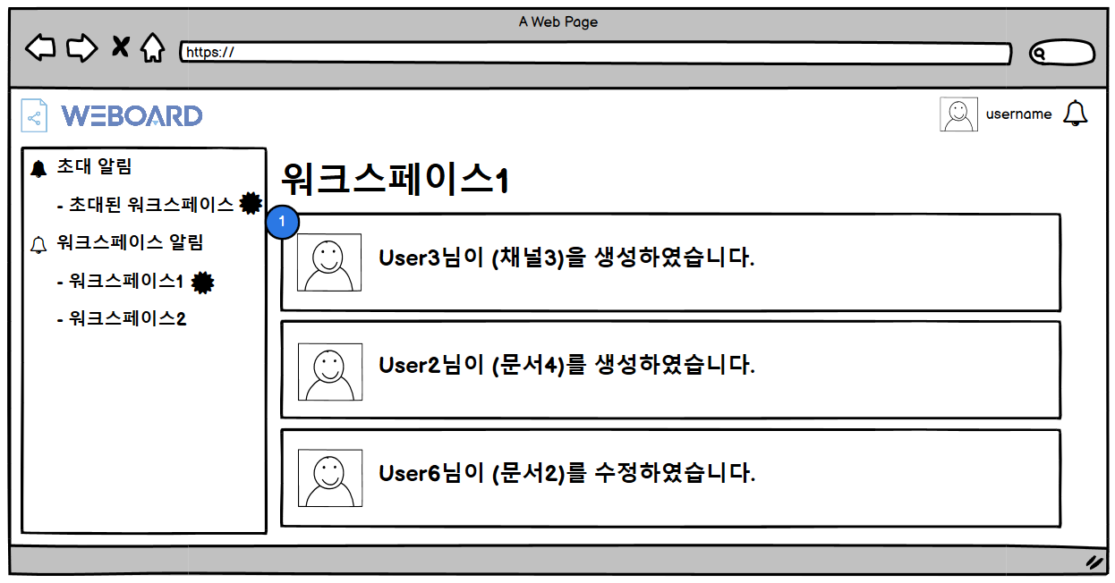
알림 페이지 – 워크스페이스 알림
- 워크스페이스 알림 클릭 했을 때 화면
1 | - 워크스페이스 별로 다른 사용자에 의해 새로 변경되거나 추가된 사항을 확인할 수 있음 - 변경하거나 추가한사람의 프로필사진과 닉네임이 표시되고 어떤 변경을 하였는지 표시됨
2 | 읽은 알림 삭제할 수 있는 기능 생성

Slide 8
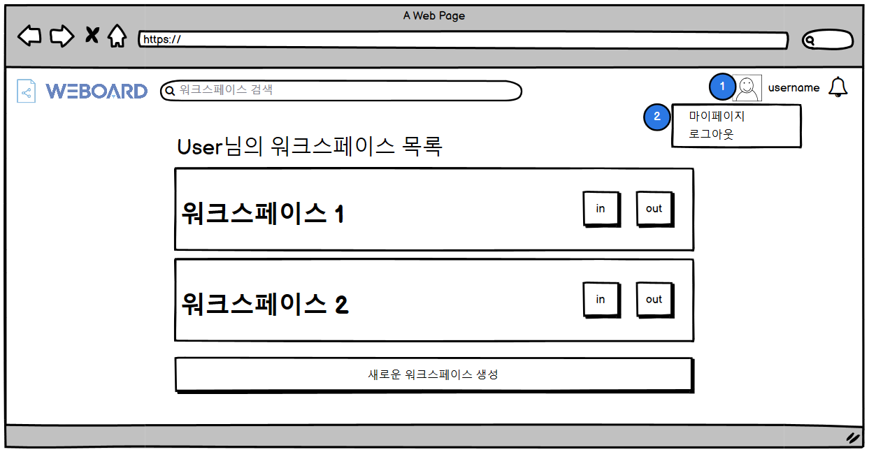
WeBoard 메인 페이지 – 프로필 상세
1 | - 화면의 오른쪽 상단에 있는 프로필의 사진이나 이름을 누르면 툴 팁이 나타난다.
2 | * 마이페이지 - 자신의 회원정보를 수정할 수 있는 [마이페이지]로 이동한다.. * 로그아웃 - 로그인 되어있는 계정이 로그아웃 되면서 [로그인 페이지]로 이동한다.

Slide 9
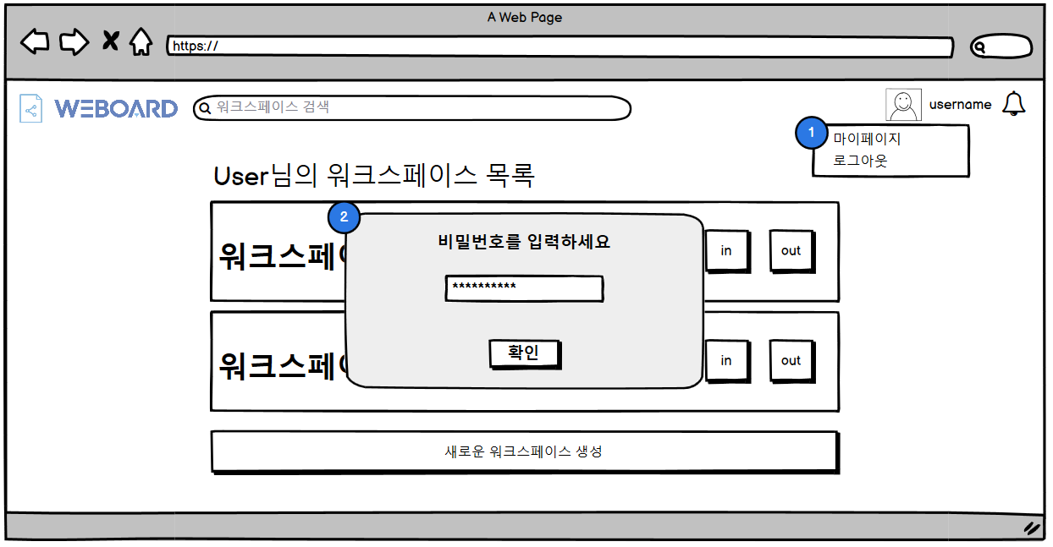
WeBoard 메인 페이지 - 마이페이지
마이페이지 클릭
1 | - [마이페이지]로 이동하기위해 클릭하면 비밀번호를 입력해야 하는 팝업창이 나타난다.
2 | - 로그인하고 있는 계정의 비밀번호를 입력하여 동일하게 입력했을 경우 [마이페이지]로 이동된다. - 비밀번호를 다르게 입력했을 경우 비밀번호가 틀렸다는 문장이 텍스트박스 하단에 출력되고 [마이페이지]로 이동하지 않고 팝업창이 떠있는 상태가 유지된다.

Slide 10
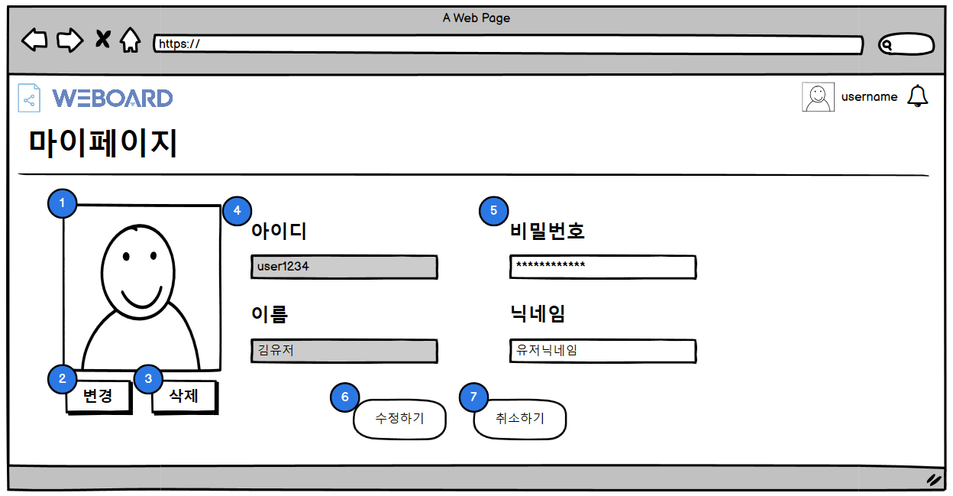
WeBoard 메인 페이지 - 마이페이지
마이페이지 클릭
1 | - 디폴트 프로필 사진이 나타남
2 | - 프로필 사진을 변경할 수 있다.
3 | - 기존에 설정 해 두었던 사진이 있을 경우 설정한 사진이 사라지고 디폴트 프로필로 변경된다.
4 | - 회색 텍스트박스에 회원가입 할 때 입력한 아이디와 이름이 표시되며 수정할 수 없다.
5 | - 텍스트 박스에 자신이 설정한 비밀번호와 닉네임이 나타나며 수정할 수 있다.
6 | - 비밀번호와 닉네임이 수정한대로 변경되고 마이페이지를 들어오기 전 페이지로 이동한다.
7 | - 비밀번호와 닉네임을 수정하였더라도 수정되지 않고 기존의 비밀번호와 닉네임으로 유지되며 마이페이지를 들어오기 전 페이지로 이동한다.
Notes:
회원탈퇴 버튼 추가

Slide 11
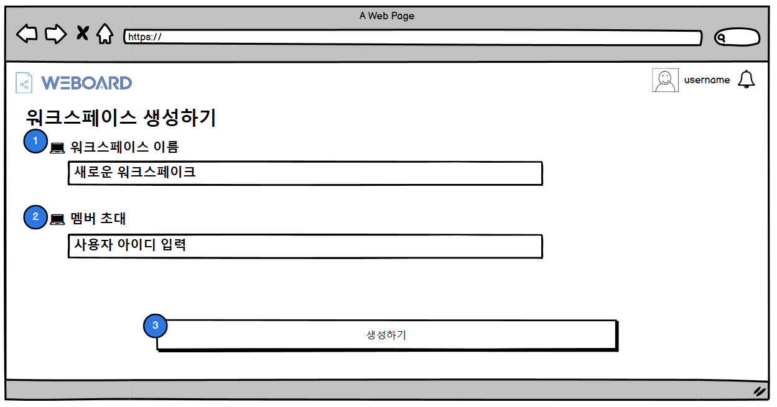
워크스페이스 생성 페이지
[WeBoard 메인페이지]에서 새로운 워크스페이스 생성 클릭
1 | - 생성하고 싶은 워크스페이스 이름을 입력 - 이미 생성하였거나 초대된 워크스페이스들의 이름과 동일한 이름 사용 가능
2 | - WeBoard에 가입한 사람들에 한정하여 초대가능 - 초대하고 싶은 사용자의 아이디를 입력하여 초대 가능 - 여러 명을 동시에 초대할 수 있다. - 아무도 초대하고 싶지 않을 경우 아무것도 입력하지 않아도 된다. ( 워크스페이스 생성후에도 초대가능)
3 | - 생성하기 버튼을 누르면 1,2번에서 설정한대로 워크스페이스가 생성되고 [WeBoard 메인 페이지]로 이동한다. - [WeBoard 메인 페이지]에서 새로 생성한 워크스페이스가 목록 하단에 추가되어 있음

Slide 12
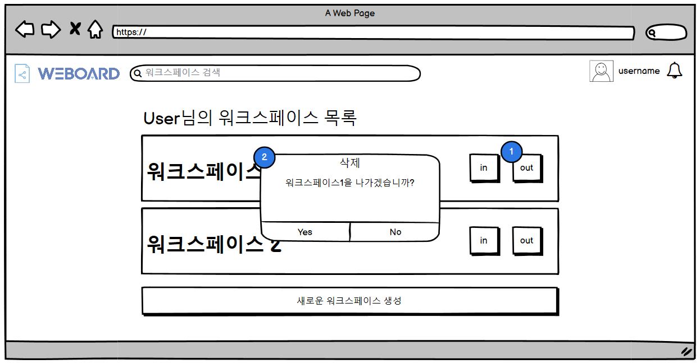
WeBoard 메인 페이지 - 워크스페이스 나가기
1 | - 워크스페이스를 나갈 수 있다.
2 | - out 버튼을 누르면 워크스페이스 나가는 것을 재확인하는 알람이 띄워진다. * Yes - 워크스페이스가 나가지고 목록이 재정렬된다. - 워크스페이스를 나가면 복구는 불가능하지만 다시 초대를 받으면 들어갈 수 있다. * No - 알람이 사라지고 워크스페이스는 그대로 유지된다.

Slide 13
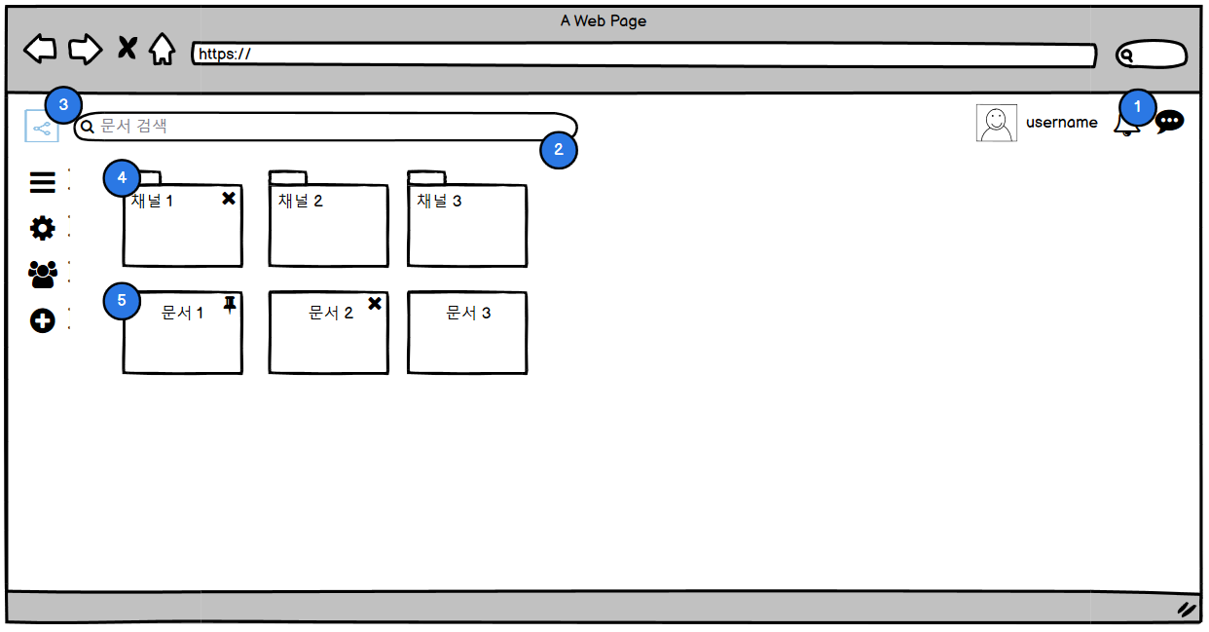
워크스페이스 메인 페이지 - 1
1 | - 워크스페이스에 초대된 사람들과 채팅을 할 수 있음
2 | - 해당 워크스페이스에 생성되어 있는 문서들을 검색할 수 있다.
3 | - 로고를 클릭하면 [WeBoard 메인 페이지]로 이동
4 | - 폴더처럼 메모를 분류할 수 있음 - 채널안에 새로운 채널 생성은 가능(보류) - 채널끼리 위치 변경가능 - 드래그를 통해 채널을 채널안에 넣을 수 있음 ( 보류) * 채널 생성 - 워크스페이스에 초대 되어있는 사람들은 모두 생성 가능 * 채널 삭제 - 채널위에 마우스를 올리면 채널을 생성한 사용자에게는 x모양 아이콘(채널 삭제 버튼)이 나타난다. - 채널을 생성한 사용자만 삭제 가능

Slide 14
워크스페이스 메인 페이지 - 2
5 | - 워크스페이스에서 사용자들이 생성한 문서가 사각형으로 나타난다. * 문서 생성 - 초대된 모든 멤버는 생성 가능 * 문서 삭제 - 문서위에 마우스를 올리면 문서를 생성한 사람에게는 x모양 아이콘(문서삭제)이 나타난다. - 문서를 생성한 사용자만 삭제 가능 * 문서 이동 - 문서를 클릭한채로 드래그를 통해 이동 가능 - 문서를 드래그한채로 채널로 옮기면 해당 채널로 이동 - 문서끼리 위치 변경 가능 - 문서의 위치변경은 자신에게만 반영됨 - 문서의 위치를 변경해도 핀 고정된 문서의 앞에 위치할 수 없음 * 문서 고정 - 워크스페이스에 초대된 모든 사용자들이 문서위에 마우스를 올리면 핀아이콘이 나타남 - 핀아이콘을 클릭하면 문서의 위치가 최상단으로 고정됨 - 핀고정은 워크스페이스에 초대되어 있는 모든 사용자에게 반영됨

Slide 15
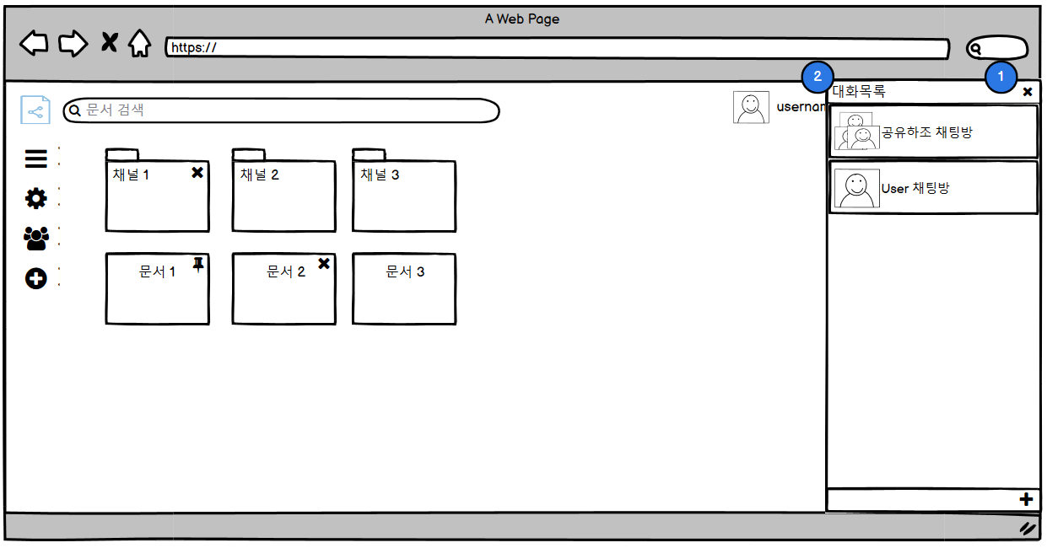
워크스페이스 사이드 메뉴 –right (채팅)
1 | - x 아이콘을 누르면 채팅창이 닫힌다.
2 | - 참여하고 있는 대화목록들이 출력됨 * 개인 채팅 - 상대방의 프로필이 뜨고 설정한 채팅 방 이름이 출력 * 그룹 채팅 - 참여하고 있는 멤버들의 프로필이 함께 표시되고 설정한 채팅방의 이름이 출력
3 | 채팅 만들고 새로운 사람 초대 하는 기능

Slide 16
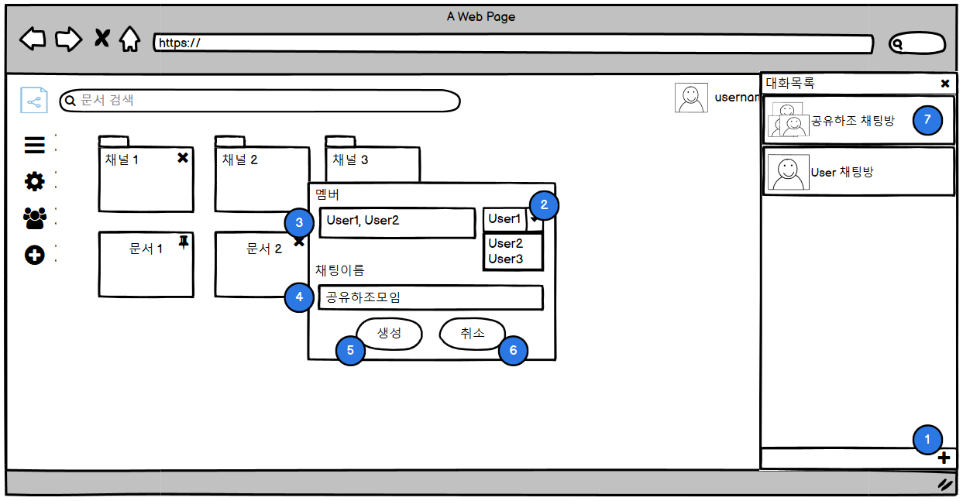
워크스페이스 사이드 메뉴 –right (채팅)
1 | - 워크스페이스에 초대되어 있는 사람들과 채팅을 생성할 수 있음 - 아이콘을 클릭하면 모달 형식으로 화면가운데 채팅생성창이 출력됨
2 | - 화살표버튼을 누르면 채팅에 초대 할 수 있는 사람들이 표시됨 - 최소 1명 ~ 최대 워크스페이스에 초대되어 있는 인원 수 만큼 초대가능
3 | - 현재 채팅에 초대하기위에 선택된 멤버들이 출력됨
4 | - 생성할 채팅방의 이름을 입력 - 기존에 생성되어 있는 채팅 방 이름과 같은 이름으로도 생성 가능 - 아무것도 입력하지 않을 경우 채팅방에 초대된 사람들의 이름으로 채팅방이 만들어짐
5 | - 생성(버튼)을 누르면 선택한 멤버들과 함께 채팅방이 생성되고 대화목록 제일 하단에 목록이 생성된다.
6 | - 취소(버튼)을 누르면 만들고있던 채팅 모달이 사라고 채팅 만드는 것이 취소됨
7 | - 목록에 있는 채팅창을 더블 클릭하면 채팅창에 들어가진다. - 자세한 사항은 다음페이지에 기입
Notes:
셀렉트박스가 아니고 검색 하면 밑으로 자동입력되서 밑으로 내려오는 거 추가

Slide 17
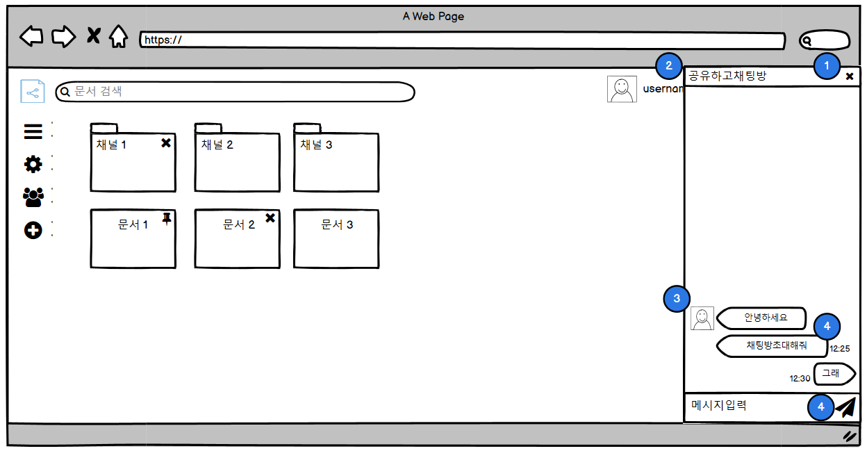
워크스페이스 사이드 메뉴 –right (채팅)
1 | - 열려 있던 채팅방이 꺼지고 다시 채팅목록이 출력됨
2 | - 자신이 들어가 있는 채팅방의 이름이 상단에 출력됨
3 | - 메시지를 전송한 사람의 프로필사진과 메시지가 함께 출력됨 - 자신이 메시지를 보내면 자신의 채팅창에서 자신의 프로필은 보이지 않음
4 | - 사용자들이 메시지를 전송한 시간이 메세지 말풍선 옆에 출력된다.
5 | - 비행기(아이콘)을 누르면 입력창에 입력되어 있는 메시지가 전송되면서 채팅 창 화면에 출력된다.

Slide 18
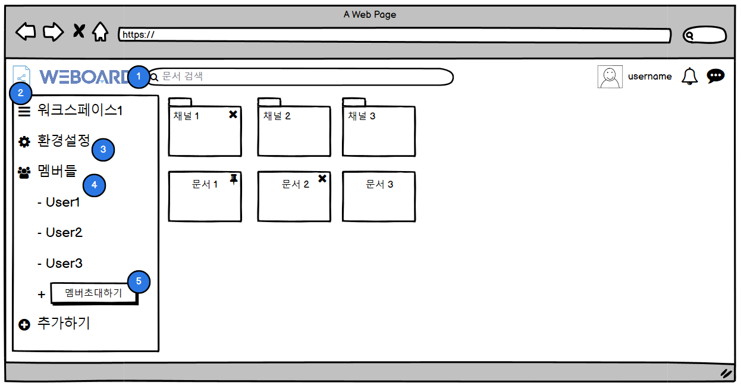
워크스페이스 사이드 메뉴 –right (채팅)
1 | - 로고를 누르면 워크스페이스 목록이 출력되는 메인 페이지로 이동
2 | - 사이드메뉴가 열리고 닫힘에 따라 채널과 문서들이 자동으로 위치가 조절됨 * 좌측 사이드메뉴가 닫혀 있을 때 클릭 할 경우 - 좌측 사이드메뉴가 열리면서 사이드메뉴 목록들이 출력된다. - 햄버거아이콘 옆에 들어와 있는 워크스페이스의 이름이 출력된다. * 좌측 사이드메뉴가 열려 있을 때 클릭 할 경우 - 사이드메뉴가 닫히면서 간결해짐
3 | - 해당 워크스페이스의 “생성자”에게만 아이콘이 표시되고 초대된 사용자들에게는 나타나지 않는다. - 환경설정 버튼을 클릭하면 해당 워크스페이스의 설정을 변경할 수 있는 페이지로 이동한다.
4 | - 해당 워크스페이스에 초대되어 있는 사용자들의 목록이 출력된다. - 프로필사진이 함께 출력될 것인지 이름만 출력할 것인지는 추후 결정
5 | - 해당 워크스페이스를 생성한 사용자만 멤버를 초대할 수 있다. - 초대된 사용자들에게는 멤버초대 버튼이 보이지 않음

Slide 19
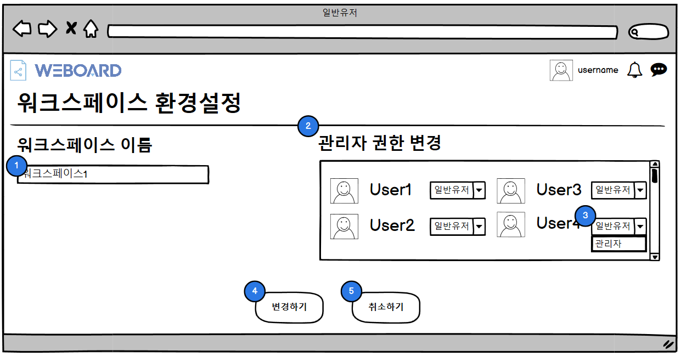
워크스페이스 환경설정 페이지
- 워크스페이스의 생성자(관리자)만 들어갈 수 있는 페이지
1 | - 워크스페이스의 이름을 변경할 수 있음
2 | - 자신을 포함하지 않고 워크스페이스에 들어와 있는 모든 일반 사용자의 프로필 사진과 이름, 권한 정보가 나타난다.
3 | - 목록에는 일반유저와 관리자가 있으며 관리자 권한 위임이 가능하다. - 관리자는 한 명만 존재할 수 있다.
4 | - 워크스페이스의 이름이나 권한 변경이 있을 때 변경한 대로 정보가 수정된다.
5 | - 변경한 내용들이 반영되지 않고 취소된다.
Notes:
다 나오는게 아니라 검색기능으로 한 명만 선택해서 권한 주기로 변경

Slide 20
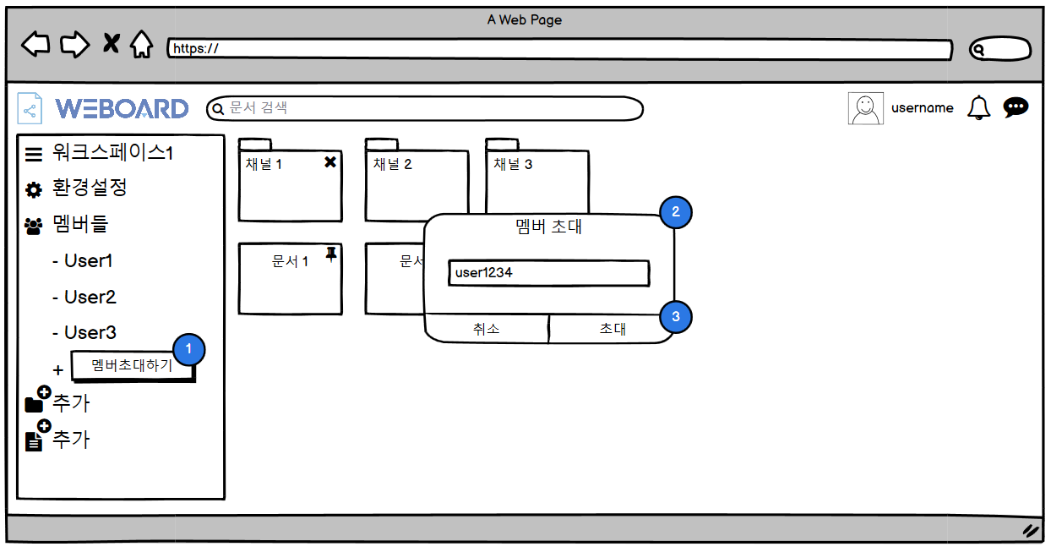
워크스페이스 메인 - 멤버초대
1 | - 채널 생성자에게만 나타나는 버튼 - 워크스페이스에 멤버 초대를 할 수 있다.
2 | - 텍스트박스에 초대하고 싶은 사용자의 아이디를 입력한다. - 한 번에 한 명씩 초대할 수 있다.
3 | - 초대하기 버튼을 누르면 새로운 팝업창이 나타난다 ( 다음페이지 )

Slide 21
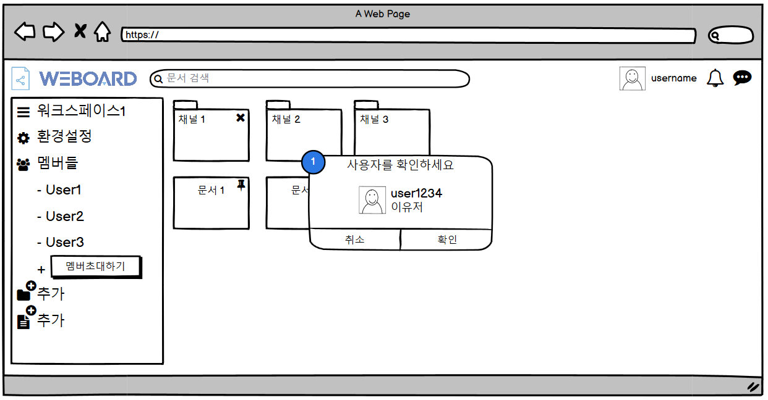
워크스페이스 메인 – 멤버초대 (최종 확인)
1 | - 앞서 초대하기를 누르면 입력한 아이디를 쓰고 있는 사용자의 프로필 사진, 아이디, 이름이 나타나는 팝업창이 나타나며 다시 한 번 더 초대하려는 사람이 맞는지 확인 - 맞는지 확인후 '확인'버튼을 누르면 초대한 사용자에게 초대 알림이 보내진다.

Slide 22
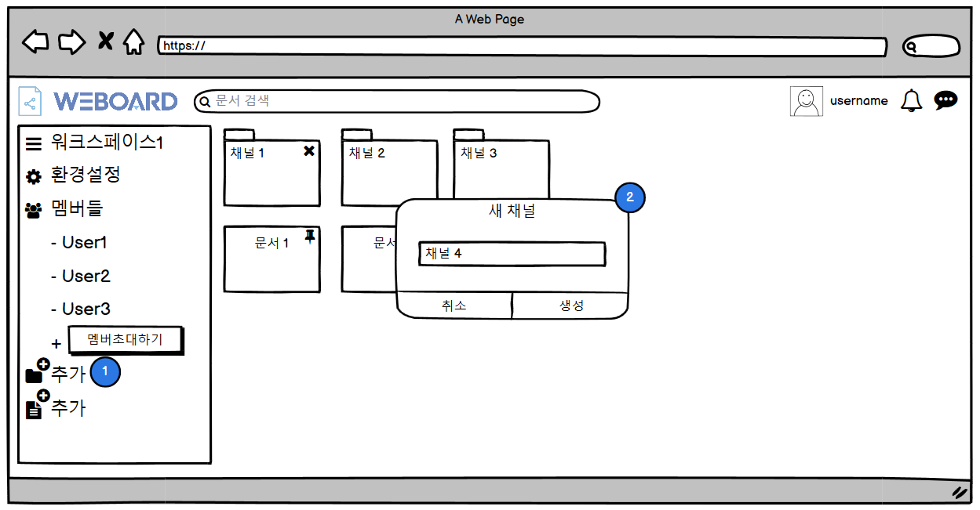
워크스페이스 사이드 메뉴 –left (채널 추가)
1 | - 워크스페이스에 채널을 추가할 수 있음
2 | - (계층형을 할 경우) 같은 레벨의 워크스페이스에서 중복되는 이름의 채널을 생성할 수 없음 - 모든 문자 사용가능 * 취소 (버튼) - 채널 만들기를 취소한다. * 생성(버튼) - 설정한 이름으로 채널이 생성되고 채널들 중 가장 뒤쪽에 채널이 생성된다.
Notes:
채널 들어가면 제목 옆에 설명란 보이게
새 채널 만들 때도 설명란 추가

Slide 23
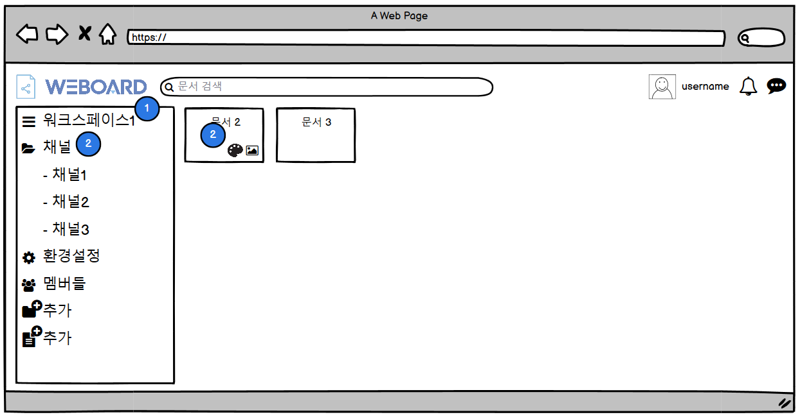
워크스페이스 사이드 메뉴 –left (메뉴)
1 | - 자신이 위치되어 있는 워크스페이스의 이름을 누르면 자신이 들어가 있는 폴더에서 다시 워크스페이스 메인 페이지로 이동한다.
2 | - 워크스페이스에 생성되어 있는 채널들의 목록이 출력된다. - 자신이 위치하고 있는 채널의 글자가 굵은 글자(or 다른 색상)으로 표시된다. * 팔레트 - 문서의 배경색상을 변경 할 수 있다. - 색상 변경은 자신에게만 반영됨 * 이미지 - 이미지 아이콘이 있는 문서는 이미지가 첨부된 문서라는 것을 나타냄

Slide 24
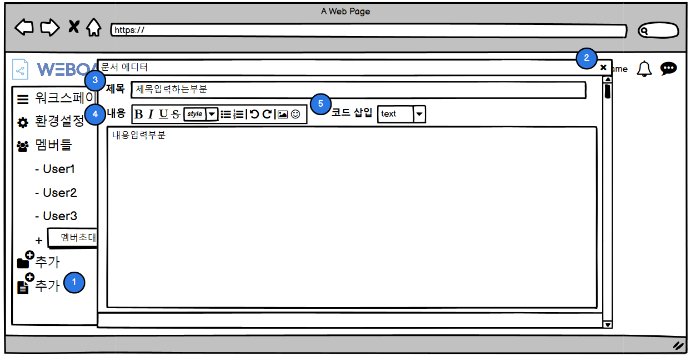
워크스페이스 메인 (새 문서 글 쓰기)
1 | - 사용자가 위치 해 있는 곳에 문서를 생성할 수 있는 버튼 - 에디터창이 열림
2 | - 생성 중이던 문서를 취소하고 창을 닫을 수 있음
3 | - 문서의 제목을 입력 - 생성되어 있는 문서들의 이름 중복허용 - 모든 문자 사용가능
4 | - 글자의 크기나 폰트를 변경할 수 있음 - 모든 문자 입력 가능 - 글자수 제한 없이 입력가능 * 이미지 - 문서에 이미지를 첨부할 수 있음 - 이미지(아이콘)을 누르면 자신의 드라이브에서 이미지를 선택할 수 있음 - 이미지를 첨부하지 않을 경우 이미지(아이콘)우측에 파일 이름이 출력되지 않고 빈 상태로 유지됨
5 | - 종류 : html, java, javascript, css, text ... - 문서 입력 도중에 코드를 삽입할 수 있음

Slide 25
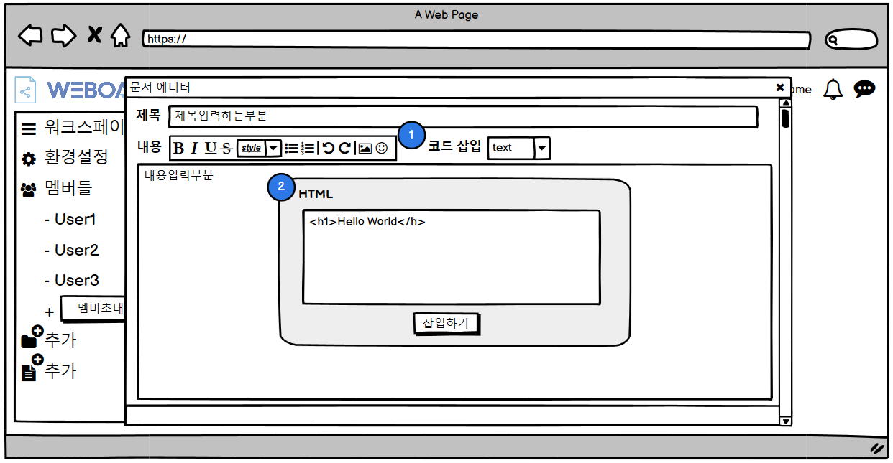
워크스페이스 메인 글쓰기 (코드 삽입)
1 | - 버튼을 누르면 선택한 언어로 팝업창이 나타난다.
2 | - 팝업창의 왼쪽 상단에 선택한 언어의 종류가 표시된다. - 텍스트박스에 코드를 입력하면 자동으로 언어 태그별로 분류된다. - 삽입하기를 누르면 문서 작성 중 커서가 위치했던 곳에 코드 블럭이 삽입됨

Slide 26
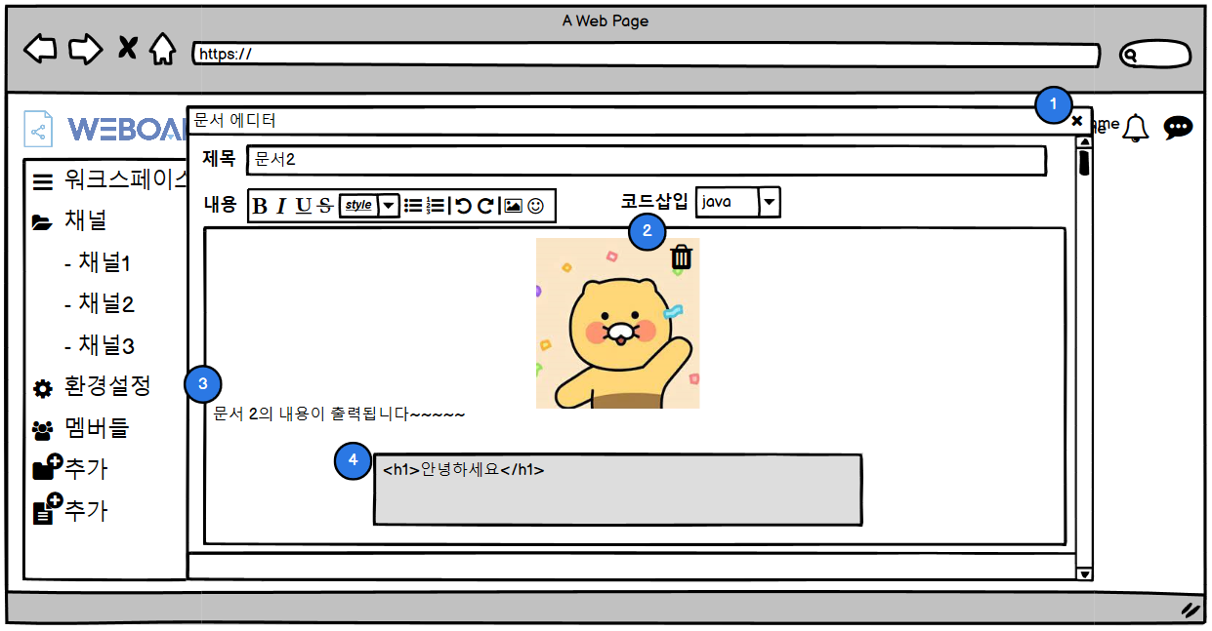
워크스페이스 메인 – 문서 클릭
* | - 사용자가 보고싶은 문서를 클릭하면 화면의 중앙에 문서를 편집할 수 있는 에디터가 나타난다. - 띄워진 팝업창에서 바로 동시 수정이 가능하다.
1 | - 문서의 수정이 이루어진 후 다음 닫기 버튼을 누르면 수정이 된 상태로 바로 저장된다. - 수정을 하더라도 문서의 위치는 그대로 저장된다.
2 | - 문서에 이미지가 첨부되어 있을 경우 이미지위에 마우스를 올려놓으면 휴지통 아이콘이 표시되며 클릭하면 첨부되었던 이미지가 삭제 - 수정하면서 삭제한 이미지는 ctrl + z를 통해 다시 되돌릴 수 있다.
3 | - 사진의 위치는 상단에 고정되어 옮길 수 없으며 사진하단에 텍스트와 코드 블럭이 나타난다.
4 | - 코드 삽입을 통해 추가한 코드 블럭은 회색배경의 블럭에 따로 나타난다.

